Slide 1
Патогенные виды жгутиконосцев и вызываемые ими заболевания человека
Вачкова К.Ю.
Ровнейко В.С.
Научный руководитель: Кравченко Наталья Андреевна

Slide 2
Цели и задачи:
Цель: Изучение патогенных жгутиковых, их жизненных циклов, патогенеза и заболеваний, которые они вызывают.
Задачи:
Описать общие характеристики жгутиковых;
Рассмотреть наиболее важные патогенные виды;
Объяснить циклы развития паразитов;
Обсудить механизмы патогенного действия;
Рассмотреть методы диагностики и профилактики заболеваний.

Slide 3
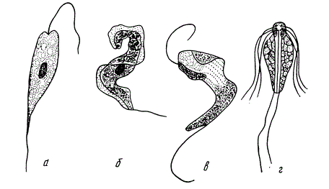
1. Общие характеристики жгутиковых (Flagellata)
Рис. 1 Формы жгутиковых

Slide 4
Тип Protozoa (Sarcomastigofora)
Класс Flagellata (Zoomastigota)
Отряд Protomastigina
Род Leishmania, Trypanosoma, Trichomonas, Lambia

Slide 5
8,000
ВИДОВ

Slide 6
Морфофизиологическая характеристика
1. Тело покрыто пелликулой, имеет постоянную форму
2. Органоиды движения - жгутики - тонкие выросты цитоплазмы, у основания жгутика кинеопласт
3. Паразитические организмы поглощают пищу всей поверхностью тела - пиноцитоз
4. Размножение - продольным делением на две части
5. Паразитические формы обитают в плазме крови, спинномозговой жидкости, кишечнике, коже, мочевой и половой системах

Slide 7
Классификация жгутиковых по наличию кинетопласта
КИНЕТОПЛАСТ - ДНК-СОДЕРЖАЩАЯ ОРГАНЕЛЛА, СООТВЕТСВУЮЩАЯ ПО УЛЬТРАСТРУКТУРЕ МИТОХОНДРИЯМ
ПРИСУТСТВУЕТ
ОТСУТСТВУЕТ
лейшмании
трипаносомы
трихомонады
лямблии

Slide 8
Стадии жизни жгутиковых, имеющих кинетопласт:
трипомастигота - имеет ундулирующую мембрану со свободным жгутиком, кинетопласт расположен в заднем конце тела;
эпимастигота - есть ундулирующая мембрана со свободным жгутиком, кинетопласт расположен перед ядром;
промастигота - имеет только свободный жгутик, кинетопласт смещен в передний конец клетки;
амастигота - имеет сферическую или овальную форму, жгутик очень короткий, при световой микроскопии в клетке видно только ядро и большой кинетопласт (рис.2.)

Slide 9
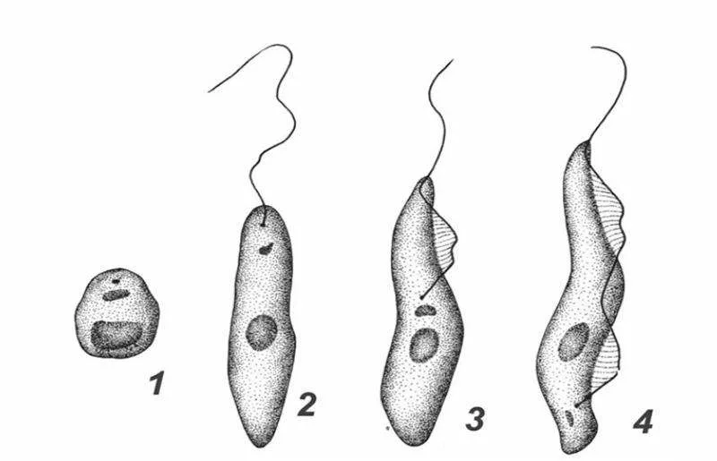
Рис. 2 Морфология различных стадий развития трипаносом (по J. Donges, 1980).
1- амастигота; 2 - промастигота; 3 - эпимастигота; 4 - трипомастигота.

Slide 10
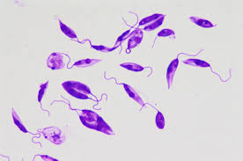
2. Характеристика рода Лейшманий (Leishmania)
Рис. 3 Промастиготы Лейшманий

Slide 11
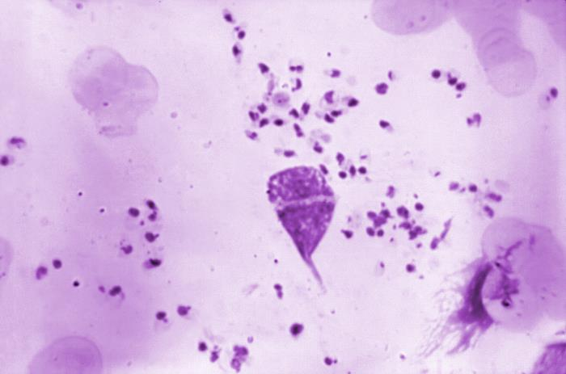
Вид Leishmania donovani - возбудитель висцерального лейшманиоза
("кала-азар")
* К возбудителям относят также: L. donovani archialdi, L. donovani infarum - встречаются довольно редко
Рис. 4 Leishmania Donovani

Slide 12
Жизненный цикл и развитие
1. Резервуар: человек или млекопитающее (собаки, шакалы)
2. Переносчик: москит (стадия - промастиготы) (рис.3)
3. Путь заражения: трансмиссивный
4. Основные клетки-хозяева (для млекопитающих) - макрофаги
5. Внутри макрофагов лейшмании трансформируются во внутриклеточную форму – амастиготы (рис.6).

Slide 13
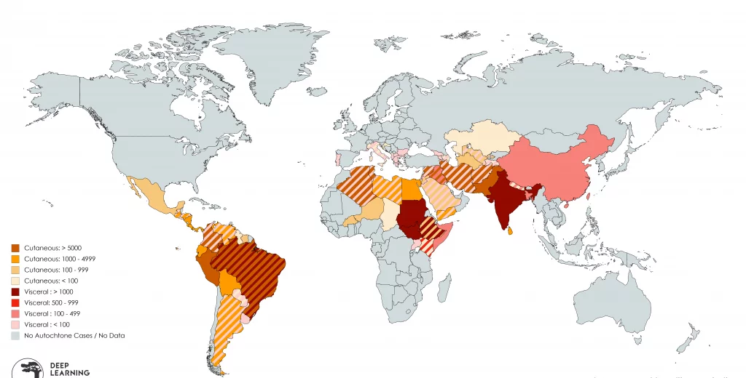
Распространение
Локализация
Клетки печени
Селезенка
Красный костный мозг
Лимфатические узлы
Стенки кишечника
Надпочечники
Лёгкие
Средиземноморье
Азия
Южная Америка
Закавказье
Рис. 5 Распространение кала-азара

Slide 14
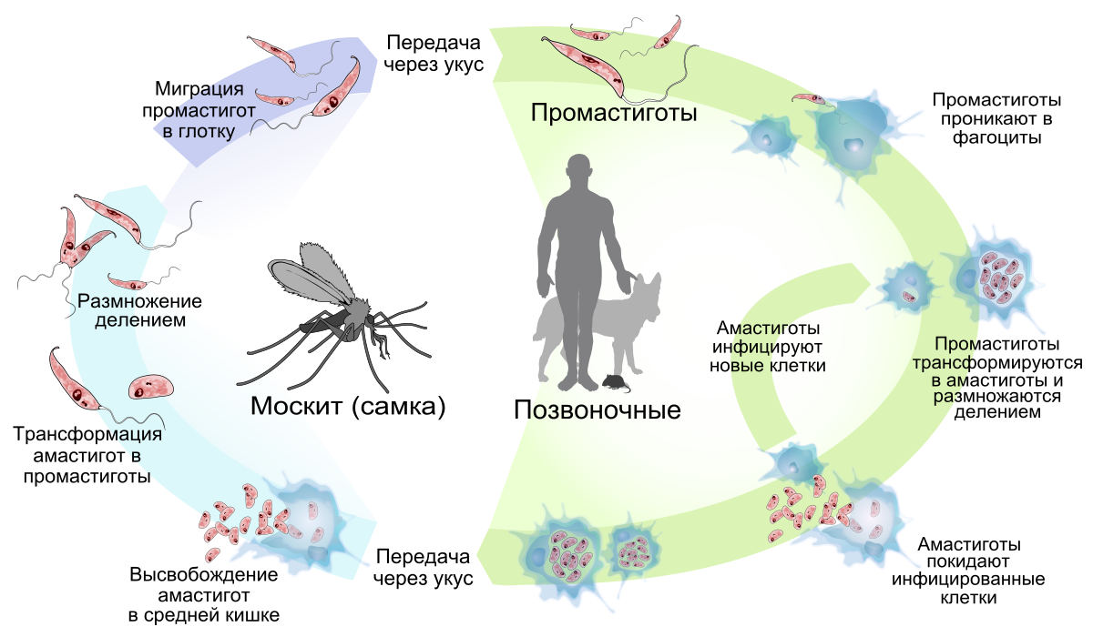
Рис. 6 Жизненный цикл и развитие вида Leishmania donovani

Slide 15
КЛИНИКА:
Инкубационный период в среднем длится от 6 до 8 месяцев.
В течение болезни различают три периода:
начальный период: отмечается слабость, адинамия, снижение аппетита, небольшое увеличение селезенки.
период разгара: отмечается подъем температуры, кожные покровы приобретают темный цвет, развивается анемия. Нередко развивается геморрагический синдром.
терминальный период: развивается кахексия. При отсутствии лечения прогноз, как правило, неблагоприятный (рис. 7,8).

Slide 16
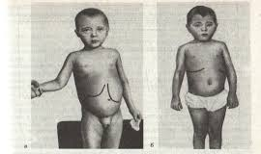
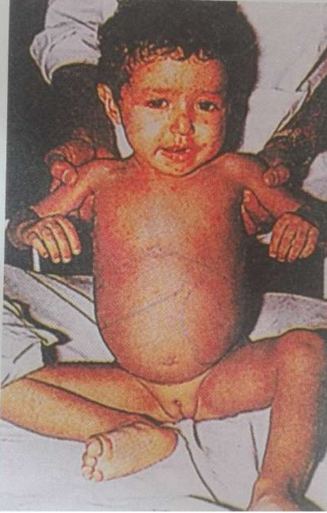
Рис. 7 Висцеральный лейшманиоз у ребёнка до лечения (а) и после лечения (б) (по И.А. Кассирскому).
Рис. 8 Висцеральный лейшманиоз у ребёнка

Slide 17
Методы диагностики:
1
Пункция грудины для получения костного мозга
2
Окрашивание мазков
3
Идентификация паразита (серодиагностика)

Slide 18
Профилкатика:
1. Раннее выявление и лечение больных;
2. Борьба с москитами;
3. Защита людей от нападения москитов;
4. Оздоровление природных очагов;
5. Лечение (или уничтожение) больных собак.

Slide 19
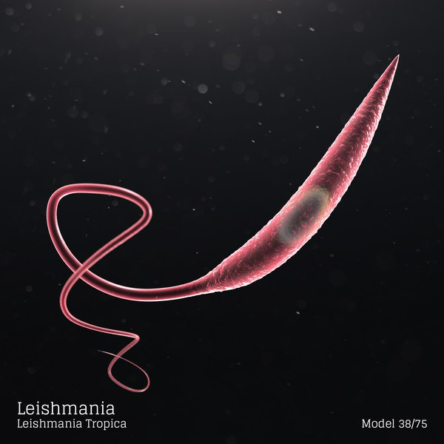
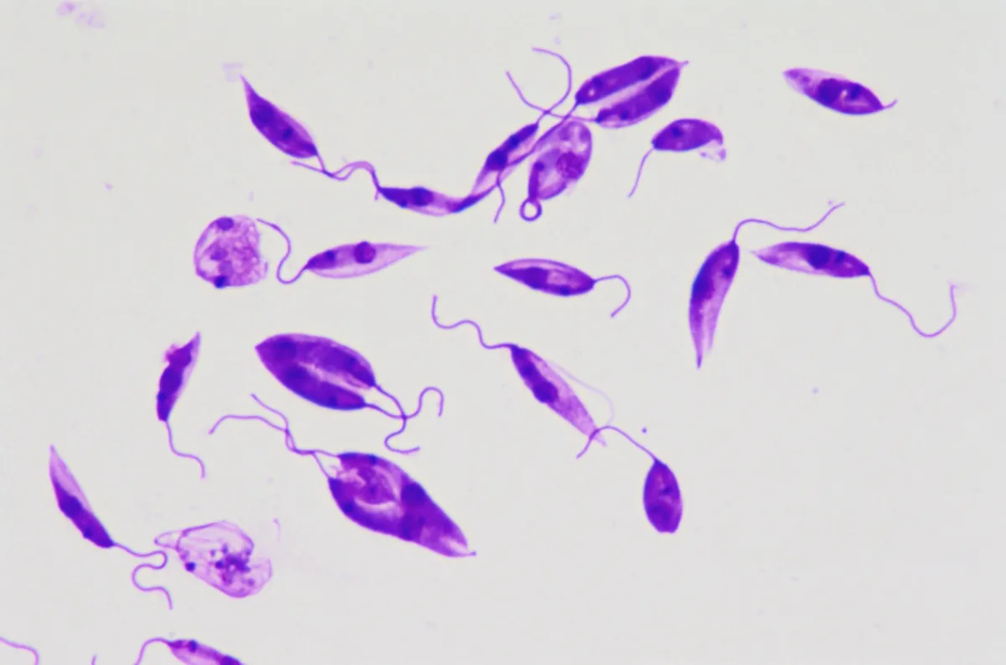
Вид Leishmania tropiсa - возбудитель кожного лейшманиоза
Рис. 9 Leishmania tropiсa
Рис. 10 Вид Leishmania tropiсa - возбудитель кожного лейшманиоза

Slide 20
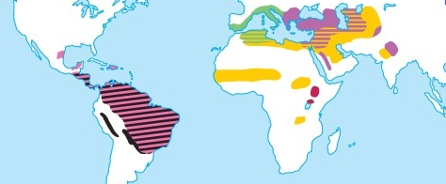
Распространение
Локализация
Клетки кожи
Лимфатические узлы
Рис. 11 Распространение кожного лейшманиоза
Страны Ближнего Востока
Африки
Индии
Америка

Slide 21
Жизненный цикл и развитие
1. Источник заражения: человек и дикие животные, грызуны (стадия амастигитоты)
2. Переносчик: москит (стадия промастиготы)
3. Путь заражения: трансмиссивный (специфическая инокуляция)

Slide 22
Патогенное действие
образование округлых, долго незаживающих язв на открытых участках тела (рис.12,13)
образование изъязвляющихся узелков на слизистых рта и носа
после заживления остаются рубцы и стойкий иммунитет на всю жизнь

Slide 23
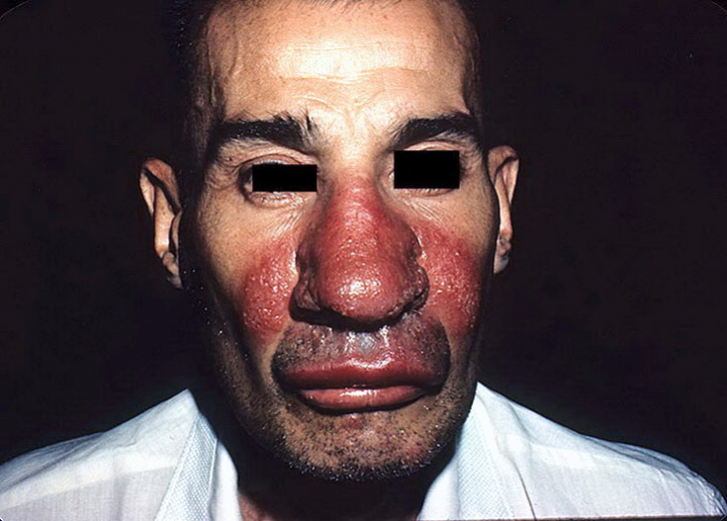
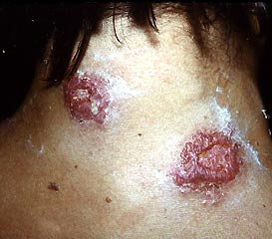
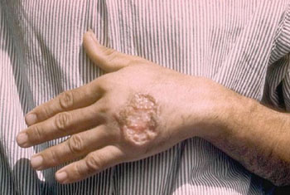
Рис. 13 Лейшманиома при антропанозном кожном лейшманиозе
Рис. 12 Хроническая форма кожного лейшманиоза

Slide 24
ДИАГНОСТИКА
ПРОФИЛАКТИКА
анализ отделяемого язв
биологическая проба на белых мышах
получение культуры лейшманий
личная
индивидуальная защита от укусов москитов
уничтожение москитов
уничтожение грызунов
прививки штаммов кожного лейшманиоза

Slide 25
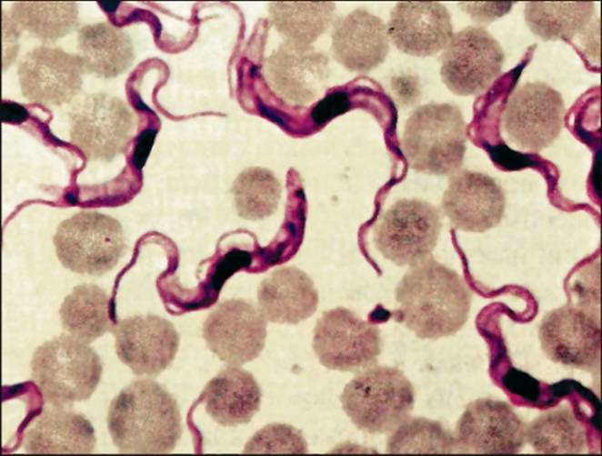
3. Характеристика рода трипаносом (Trypanosoma)
Рис. 14 Trypanosoma

Slide 26
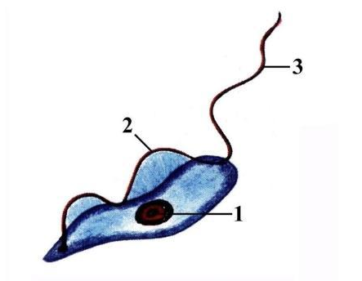
Вид Trypanosoma gambiense - возбудитель африканского трипаносомоза
(сонная болезнь)
Рис. 15 Вид Trypanosoma gambiense

Slide 27
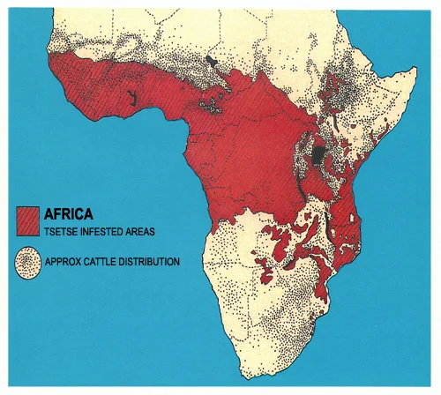
Локализация
Распространение
ряд районов Западной Африки
Кровь
Лимфа
Лимфатические узлы
Спинномозговая жидкость
Ткани головного мога
Рис. 16 Распространение сонной болезни

Slide 28
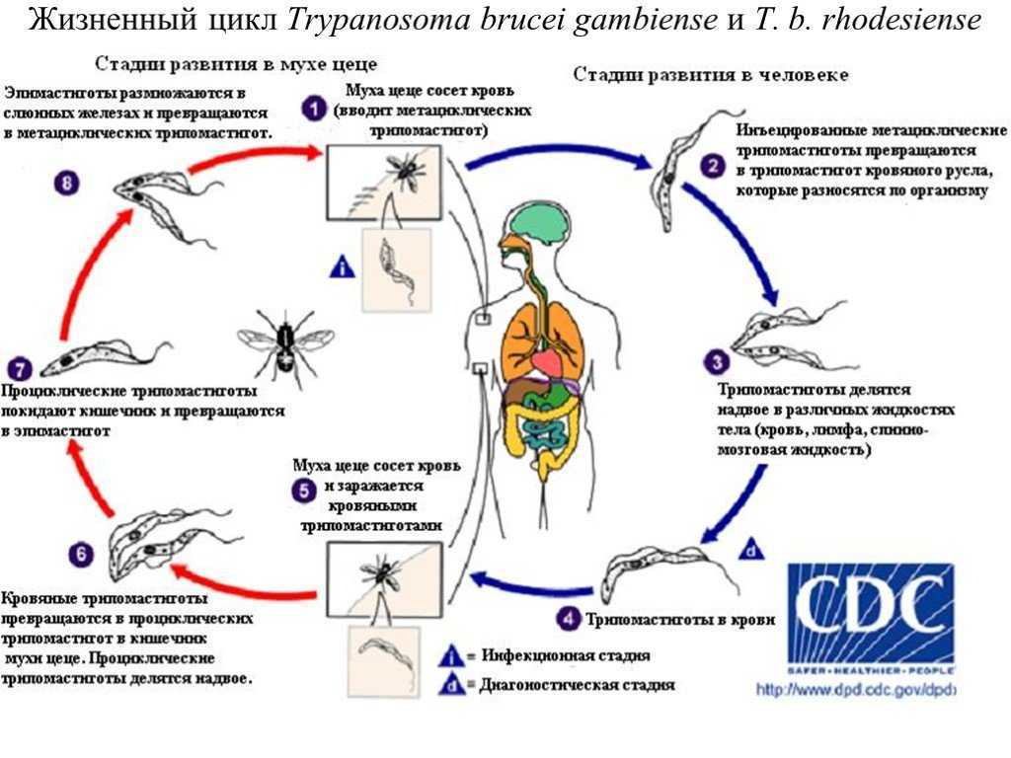
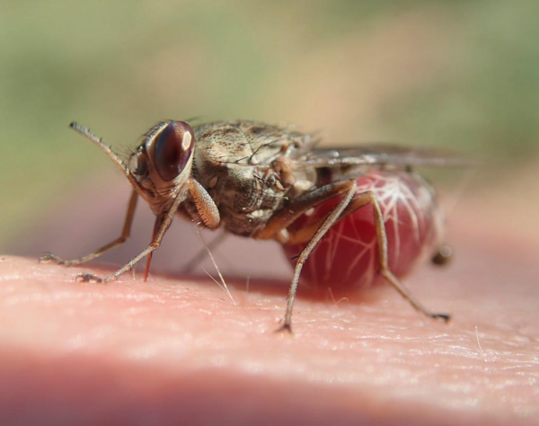
Рис. 18 Муха Це-Це
Рис. 17 Жизненный цикл Trypanosoma gambiense

Slide 29
Жизненный цикл (рис.17):
1. Резервуар: человек и млекопитающее (козы, овцы, антилопы, свиньи): - стадия трипомастиготы
2. Переносчик: муха Це-це - стадия эпимастиготы (рис.18)
3. Путь заражения: трансмиссивный (специфическая инокуляция)/ гемотрансфузионно

Slide 30
Патогеннное действие:
Тяжёлые нарушения нервной системы
Поражение лобных доль, варолиевого мозга и продолговатого мозга
Отёк головного мозга
Мышечная слабость
Депрессия, сонливость
Заканчивается летаргическим сном/смертью (рис. 19,20)

Slide 31

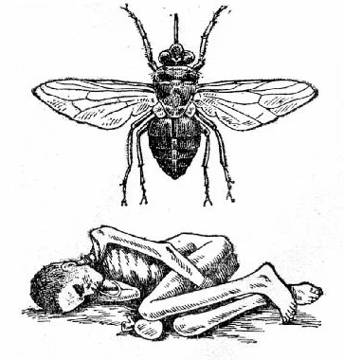
Рис. 20 Вверху - муха цеце, внизу - больной сонной болезнью на последних стадиях заболевания
Рис. 19 Больные сонной болезнью

Slide 32
ДИАГНОСТИКА ПРОФИЛАКТИКА
1
1
2
2
3
3
ПУНКЦИЯ ЛИМФАТИЧЕСКИХ УЗЛОВ И КРОВЕНОСНЫХ СОСУДОВ
УНИЧТОЖЕНИЕ ВЫПЛОДА МУХ ЦЕ-ЦЕ
ЛИЧНАЯ ХИМЕОПРОФИЛАКТИКА
ПУНКЦИЯ СПИННОМОЗГОВОЙ ЖИДКОСТИ И КОСТНОГО МОЗГА
ИММУНОЛОГИЧЕСКИЕ МЕТОДЫ
ОБСЛЕДОВАНИЯ И ВЫЯВЛЕНИЯ БОЛЬНЫХ НА РАННИХ СТАДИЯ

Slide 33
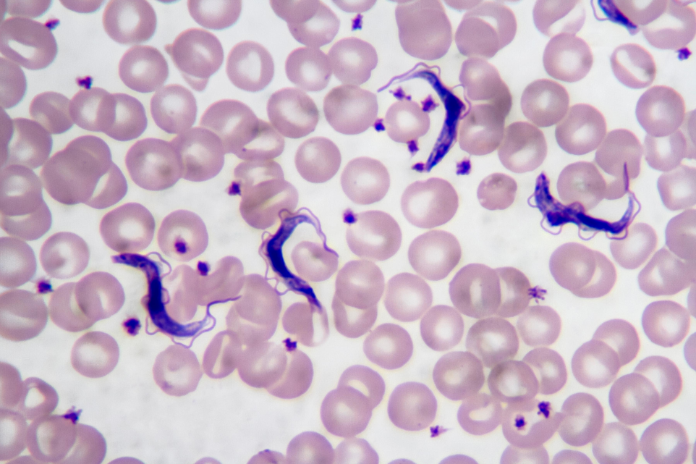
Вид Trypanosoma cruzi - возбудитель американского трипаносома
"Болезнь Шагаса"
Рис. 21 Trypanosoma cruzi . Трипомастиготы в мазке крови. Окраска по Романовскому - Гимза

Slide 34
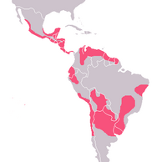
ЛОКАЛИЗАЦИЯ
РАСПРОСТРАНЕНИИЕ
Южная Америка
Центральная Америка
Мексика
Аргентина
Бразилия
Рис. 22 Распространение болезни Шагаса

Slide 35
1. Резервуар: человек и млекопитающее (броненосцы, опоссумы, муравьеды, грызуны) - стадия трипомастиготы
2. Переносчик: триатомовый клоп (стадия - эпимастиготы) (рис.24)
3. Путь заражения: попадание фекалий клопа в ранку
Жизненный цикл и развитие:

Slide 36
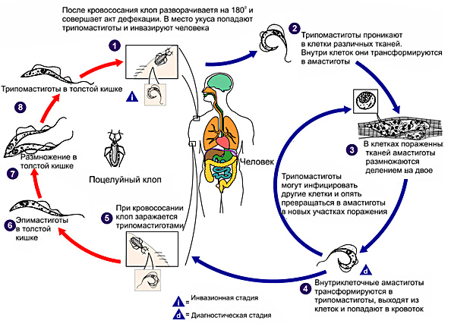
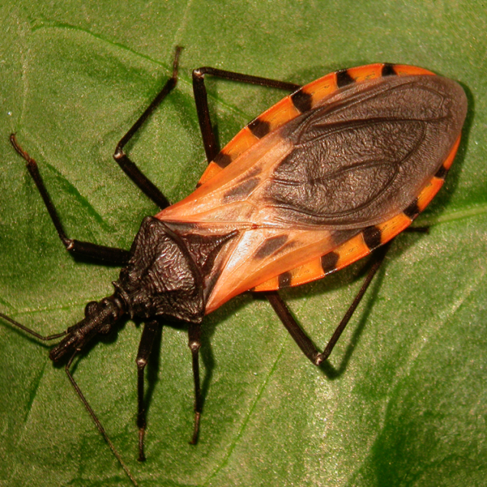
Рис. 24 Триатомовый клоп - переносчик болезни Шагаса
Рис. 23 Жизненный цикл Trypanosoma cruzi

Slide 37
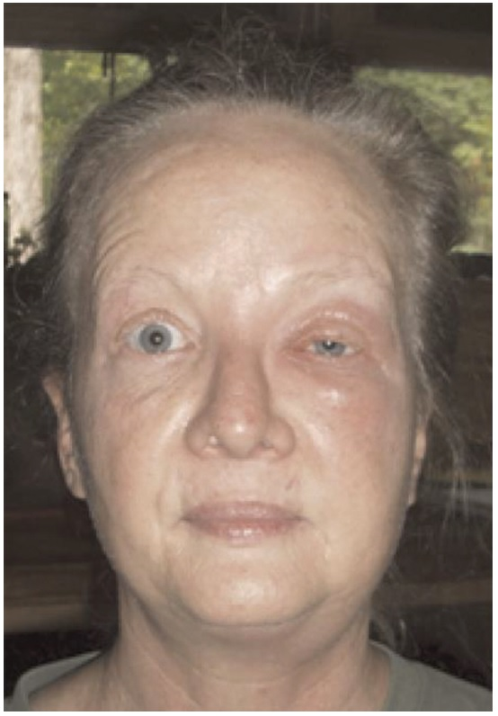
Патогеннное действие:
Токсико-аллергические реакции (рис.25)
Поражение внутренних органов и головного мозга с кровоизлеяниями
Увеличение печени и селезёнки и кишок
Может протекать в острой и хронической форме
Рис. 25 Женщина страдающая болезнью Шагаса

Slide 38
МЕТОДЫ ДИАГНОСТИКИ:
1
4
2
5
3
прямой микроскопический
обнаружение в нативных
и окрашенных мазках и каплях крови
культуральный
биологический метод
выращивание трипаносом на кровяном агаре
заражение белых мышей или морских свинок с последующим исследованием
серологические
ксенодиагностика
выращивание трипаносом в кишечнике клопов переносчиков;

Slide 39
ПРОФИЛАКТИКА:
1
2
3
УНИЧТОЖЕНИЕ ВЫПЛОДА КЛОПОВ-ПЕРЕНОСЧИКОВ
ОБСЛЕЖЛВАНИЕ ДОНОРОВ ПРИ ПЕРЕЛИВАНИИ КРОВИ
ОБСЛЕДОВАНИЯ И ВЫЯВЛЕНИЯ БОЛЬНЫХ НА РАННИХ СТАДИЯ

Slide 40
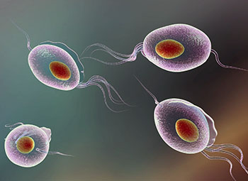
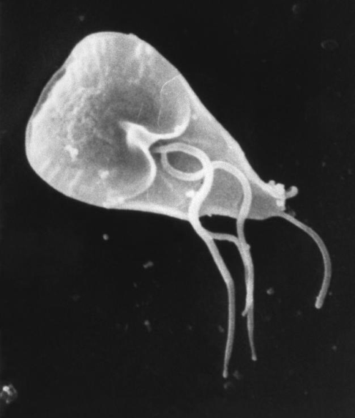
4. Характеристика патогенных многожгутиковых: Трихомонады (Trichomonas) и Лямбии (Lamblia)
Рис. 27 Lamblia
Рис. 26 Trichomonas

Slide 41
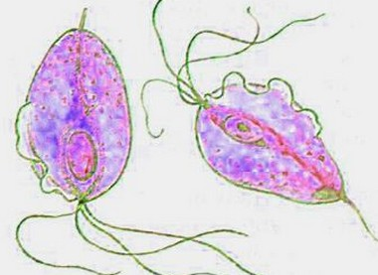
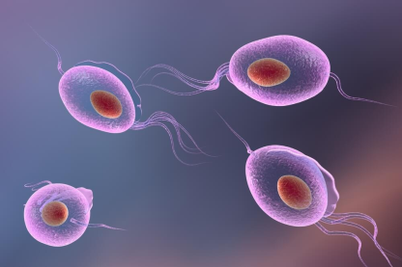
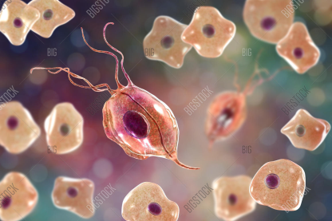
ТРИХОМОНАДЫ
Кишечная
(Hominis)
Урогенитальная
(Vaginale)
Ротовая
(Tenex)
вызывает кишечный трихомоноз
паразитирует в толстом кишечнике
передача: грязные руки, овощи, фрукты, вода
вызывает мочеполовой трихомоноз
передаётся только половым путём
существует в вегетативной форме (трофозоит)
патогенность не доказана
встречается при заболеваниях полости рта

Slide 42
Профилактика кишечного трихомоноза:
1. Соблюдение правил личной гигиены: тщательное мытье рук; гигиена половых органов
2. Санитарные меры: использование чистой воды для питья; тщательное мытьё продуктов питания; соблюдение санитарного режима в местах общественного пользования
3. Выявление и лечение носителей: обследование контактных лиц
ВАЖНО ПОМНИТЬ
• Кишечный трихомониаз часто протекает бессимптомно, поэтому многие люди могут быть носителями паразита, не зная об этом.

Slide 43
Профилактика мочеполового трихомоноза:
Безопасный половой контакт:
использование средств контрацепции
ограничение числа половых партнёров
Регулярное обследование:
анализ на ИППП
обследование партнера
Гигиена:
соблюдение личной гигиены

Slide 44
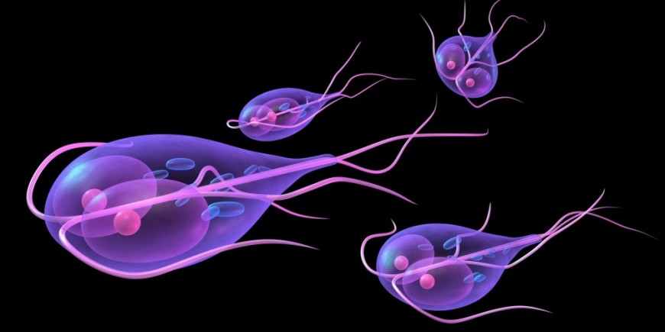
Lambia intestinalis - возбудитель лямбиоза
Протозооз, протекающий
как в виде латентного паразитоносительства, так и в манифестных
формах с преимущественным поражением тонкого кишечника.
Рис. 28 Lambia intestinalis - возбудитель лямбиоза

Slide 45
1. Способ заражения: прероральный (заглатывание цист)
2. Источник зарожения: немытые фрукты и овощи, загрязненная вода
3. Цикл развития: 1.Экцистирование в двенадцатиперстной кишке; 2.Размножение бинарным делением; 3.Образование цист в тонкой и ободочной кишках (рис.29)
4. Основной источник инвазии: Зараженный человек
Жизненный цикл и развитие

Slide 46
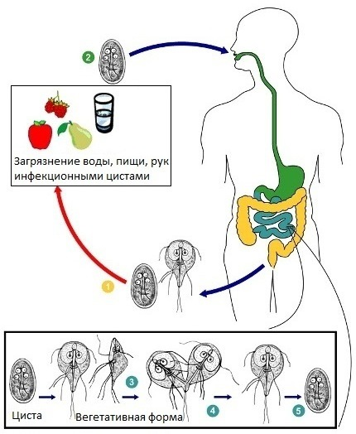
ПАТОГЕННОЕ ДЕЙСТВИЕ:
тошнота, отрыжка, изжога
снижение аппетита
схваткообразные боли в животе
ДИАГОСТИКА:
микроскопия дуододенального содержимого
микроскопия сведих фекалий
окраска мазков кала
Рис. 29 Путь заражения Лямбиозом

Slide 47
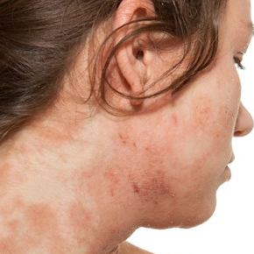
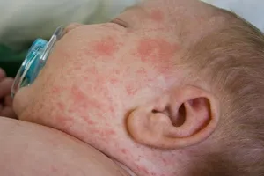
а
б
Рис. 30 Женщина страдающая Лямбиозом (а); Ребёнок страдающий Лямбиозом (б)

Slide 48
Профилкатика:
1. Гигиена рук: тщательное мытьё рук; использование антисептических средств
2. Употребление чистой воды
3. "Безопасная" пища: тщательное мытьё продуктов питания; правильная термическая обработка пищи
4. Личная и общественная гигиена

Slide 49
Спасибо за внимание

